Slide 1
LT 2 x 138 kV Carajás – (Atlântico – Campinas)
Justificativas técnicas para implantação da LT
Diretoria Técnica
Goiânia, 8 de Dezembro de 2015.
Revisão 1

Slide 2
Sumário
1- Necessidade da Obra
2- Escolha do Traçado
3- Avaliação do empreendimento pelo MP
4- Decisões Judiciais
5- Faixa de segurança

Slide 3
Sumário
6- Cuidados adicionais para implantação da LT
7- Campos eletromagnéticos
8- Necessidade de realizar audiência pública
9- Suspensão da licença ambiental
10- Estágio atual da obra

Slide 4
1- Necessidade da obra (1/11)
1.1 Objetivo Principal:
A LT 2 x 138 kV Carajás - (Atlântico – Campinas) é parte integrante do complexo CARAJÁS de atendimento à região Metropolitana de Goiânia. Concebida para garantir a expansão do mercado de energia elétrica de Goiânia, esta linha de subtransmissão deverá ser integrada às linhas de 138 kV existentes, adicionando 300 MVA de capacidade de atendimento de carga em Goiânia.
1.2 Objetivo Adicional
Melhoria da confiabilidade no suprimento de energia para o principal mercado consumidor da CELG D, reduzindo os indicadores de continuidade (DEC E FEC) da região.

Slide 5
1- Necessidade da obra (2/11)
1.3 Acompanhamento do Ministério de Minas de Energia (MME)
Esta obra se revestiu de tamanha importância que passou a ser acompanhada pelo Comitê de Monitoramento do Setor Elétrico, órgão que, sob a coordenação do MME, é responsável por monitorar a implantação das obras de maior importância para a sociedade brasileira.

Slide 6
1- Necessidade da obra (3/11)
1.3 Acompanhamento do MME
A importância desta obra é destacada através do Ofício nº 007/2015 – DMSE/SEE-MME, conforme transcrições abaixo:
“(...) A entrada em operação da referida obra é imprescindível para evitar cortes de carga em regime normal de operação ainda no ano de 2015, na região de Goiânia (...)”
“(...) Como a ponta de carga do sistema Goiânia deverá ocorrer no início do segundo semestre de 2015, solicitamos dessa Distribuidora maiores esforços no sentido de retomar a execução das obras, de forma que seja garantida a continuidade do fornecimento e a segurança da oferta de energia elétrica em todo o Estado de Goiás.”

Slide 7
1- Necessidade da obra (4/11)
1.4 Cortes de Carga 2014
Como a linha não entrou em operação no prazo previsto, foi verificado, somente no mês de outubro de 2014, cortes de carga que atingiram mais de 295.000 unidades consumidoras, motivadas pela sobrecarga nas linhas e subestações que integram o sistema elétrico de Goiânia e Região Metropolitana.

Slide 8
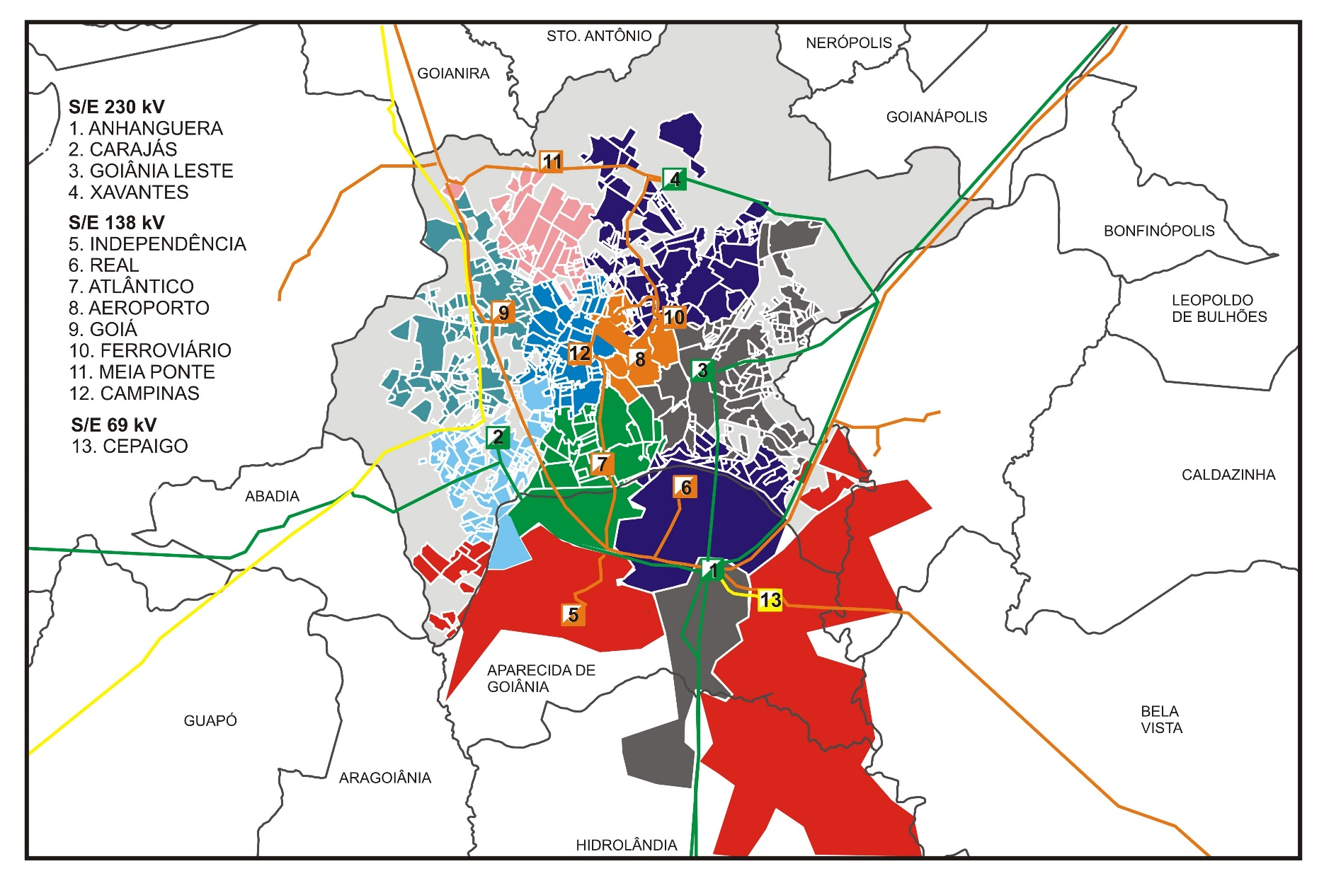
Mapa de Goiânia com a distribuição espacial das SE’s.
5/11

Slide 9
1- Necessidade da obra (6/11)
1.5 Cortes de Carga 2015
Como a linha não foi concluída em 2015, estima-se riscos de corte de carga de maior monta do que o observado em 2014 no município de Goiânia e região metropolitana, perfazendo um quantitativo de mais de 460.000 unidades consumidoras afetadas. A seguir são apresentados os cinco maiores bairros que sofrerão mais impactos devido as subestações com sobrecarga:

Slide 10
1- Necessidade da obra (7/11)
SE ATLÂNTICO – 121.142 unidades consumidoras afetadas
Bairro | Unidades Consumidoras
Jardim América | 17.674
Setor Bueno | 15.766
Parque Amazônia | 11.955
Setor Bela Vista | 6.472
Cidade Vera Cruz (Aparecida de Goiânia) | 6.320

Slide 11
1- Necessidade da obra (8/11)
SE AEROPORTO – 60.945 unidades consumidoras afetadas
Bairro | Unidades Consumidoras
Setor Oeste | 17.656
Setor Bueno | 10.352
Setor Aeroporto | 5.620
Setor Campinas | 5.462
Centro | 4.098

Slide 12
1- Necessidade da obra (9/11)
SE FERROVIÁRIO – 70.607 unidades consumidoras afetadas
Bairro | Unidades Consumidoras
Urias Magalhães | 5.766
Jardim Guanabara | 5.673
Negrão de Lima | 5.596
Centro | 4.795
Vila Nova | 4.450

Slide 13
1- Necessidade da obra (10/11)
SE CAMPINAS – 93.782 unidades consumidoras afetadas
Bairro | Unidades Consumidoras
Sudoeste | 7.604
Cidade Jardim | 7.160
Nova Esperança | 6.258
Campinas | 4.953
Vila São José | 4.648

Slide 14
1- Necessidade da obra (11/11)
SE INDEPENDÊNCIA – 109.693 unidades consumidoras afetadas
Bairro | Unidades Consumidoras
Jardim Buriti Sereno | 6.492
Jardim Tiradentes | 5.080
Independência Mansões | 4.943
Veiga Jardim | 4.302
Garavelo | 4.298

Slide 15
Diagrama Unifilar – Grande Goiânia

Slide 16
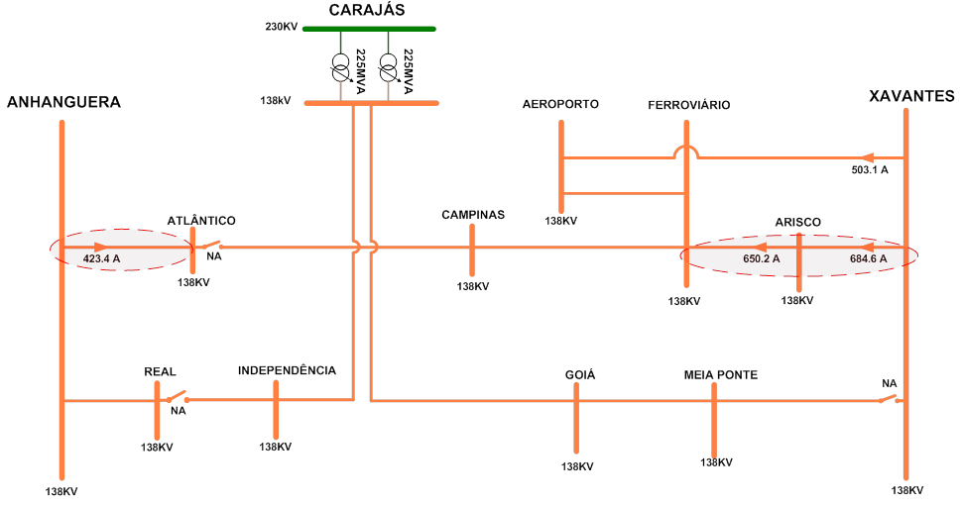
FLUXO DE CARGA SIMPLIFICADO ANTES DO SECCIONAMENTO ATL-CAM

Slide 17
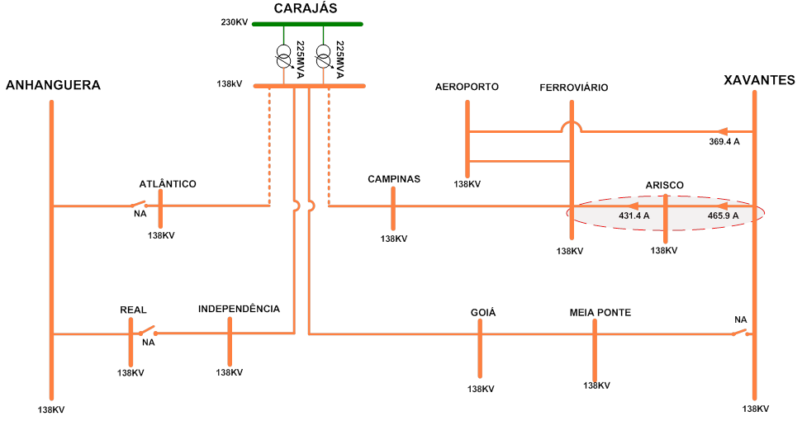
FLUXO DE CARGA SIMPLIFICADO DEPOIS DO SECCIONAMENTO ATL-CAM

Slide 18
2- Escolha do Traçado - 1/24
Nas grandes cidades tornou-se crítico o problema de transportar energia em alta tensão.
A demanda de carga em áreas populosas exige a construção de Subestações próximas aos centros de carga.

Slide 19
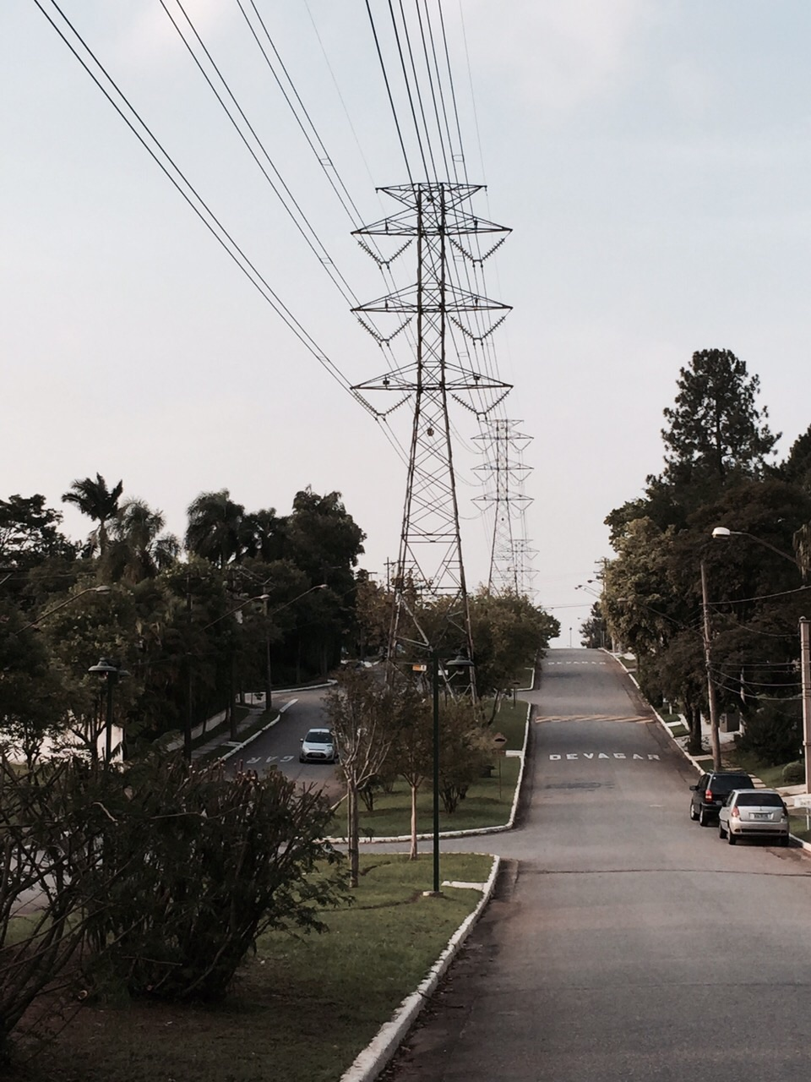
2- Escolha do Traçado - 2/24
A interligação destas subestações conduz, inevitavelmente, à construção de linhas de alta tensão situadas nestes ambientes urbanos e arredores.
Exemplo de linha urbana:
Condomínio Alphaville – São Paulo

Slide 20
2- Escolha do Traçado - 3/24
Para implantação do Sistema Carajás – (Atlântico – Campinas) foi definido o seguinte arranjo:

Slide 21
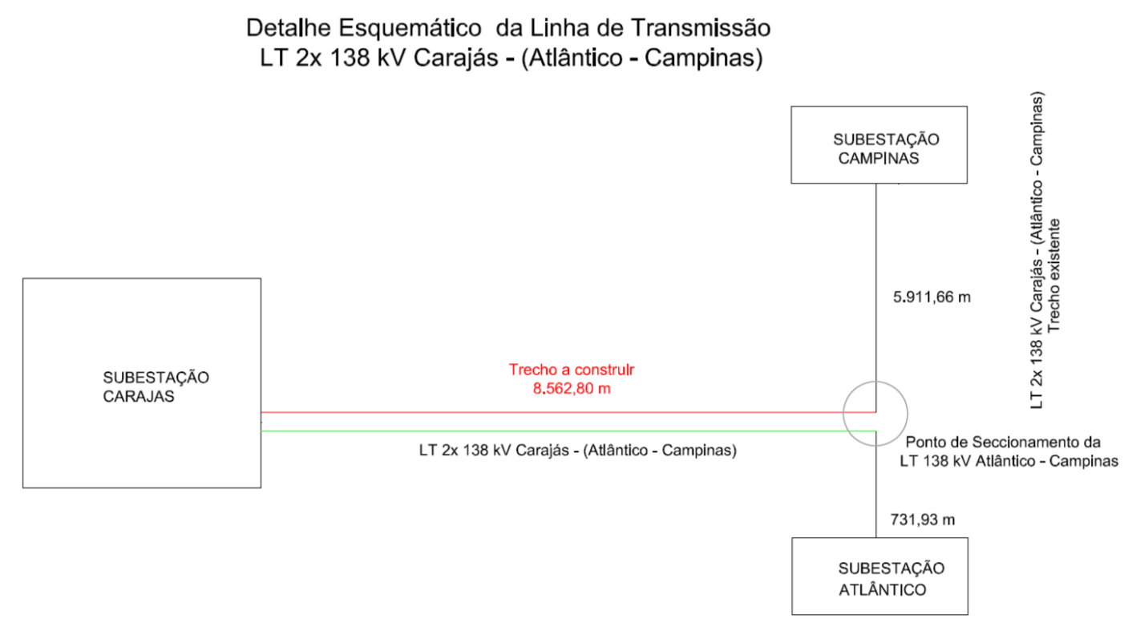
4/24

Slide 22
2- Escolha do Traçado – 5/24
OPÇÕES DE TRAÇADO DA LT APRESENTADAS NO PLANO DE GESTÃO AMBIENTAL (PGA)
Inicialmente foram analisados quatro alternativas de traçados para a construção da LT 2 x 138 kV Carajás – (Atlântico – Campinas): I-A, I-B, II e III

Slide 23
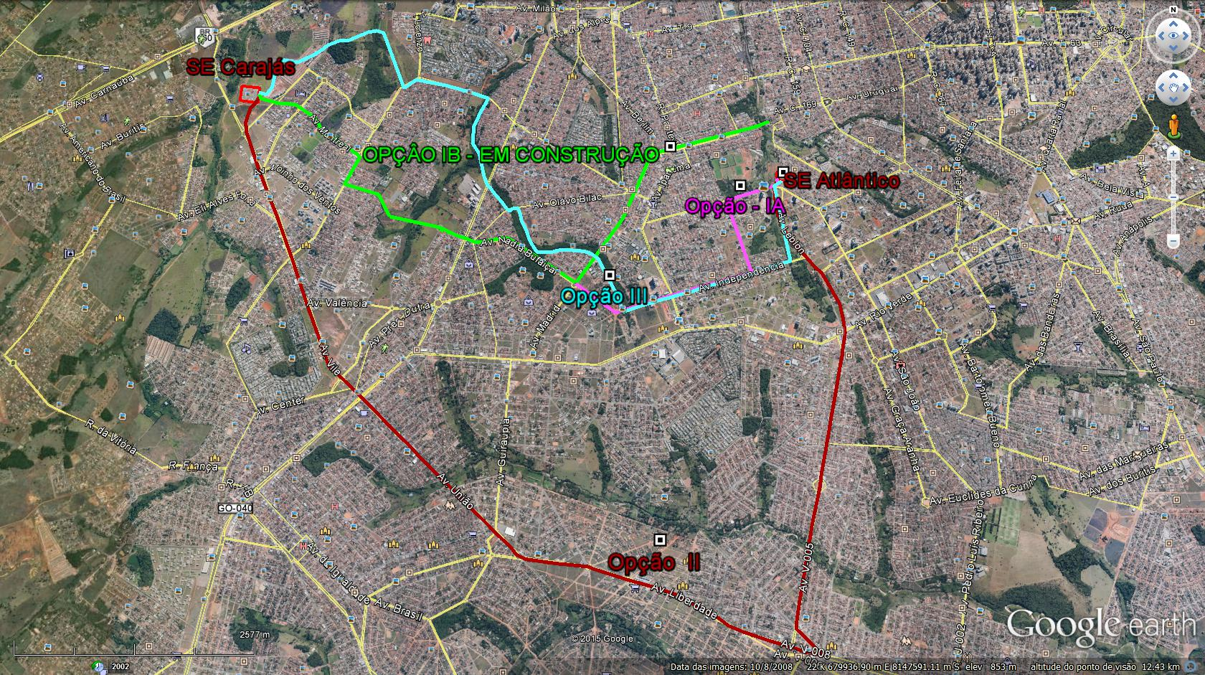
2- Escolha do Traçado – 6/24

Slide 24
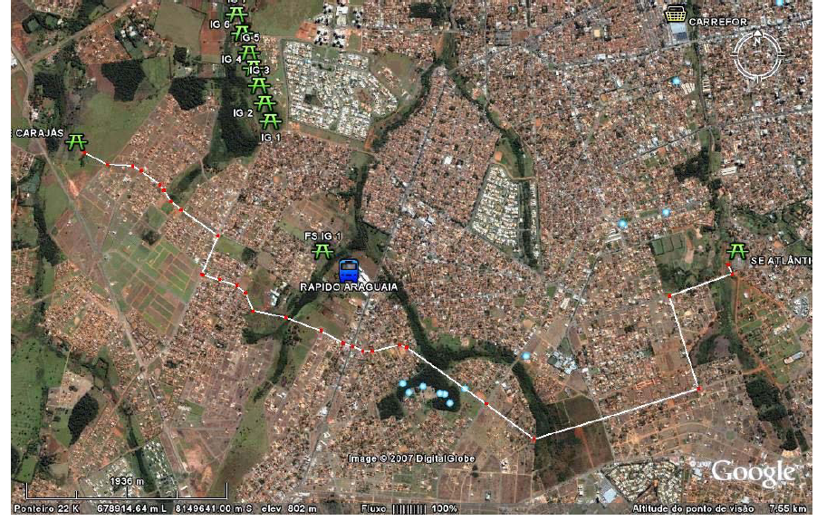
Traçado - Opção IA
7/24

Slide 25
8/24
Restrições do Traçado da Opção IA
Mudança do ponto ótimo de seccionamento;
SE Atlântico não possui configuração para flexibilização operativa para a instalação de 3 vãos necessários para atender o planejamento;
Largura do Canteiro na Avenida Guarapari é restritiva para locação das estruturas cônicas de aço;
Remanejamento de Rede 13,8 kV (Alimentador 15) localizado no canteiro central da Avenida Guarapari para outro local;

Slide 26
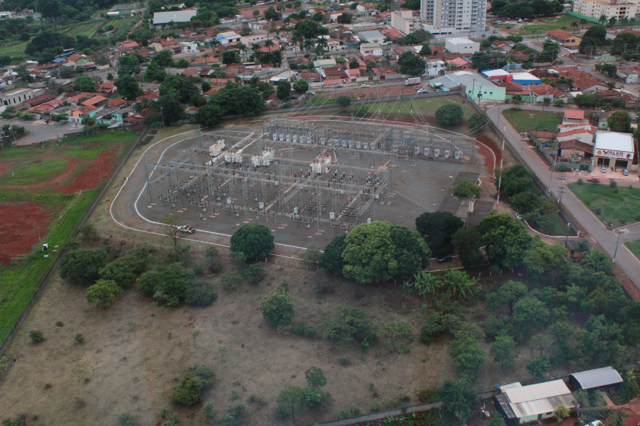
SE ATLÂNTICO
9/24

Slide 27
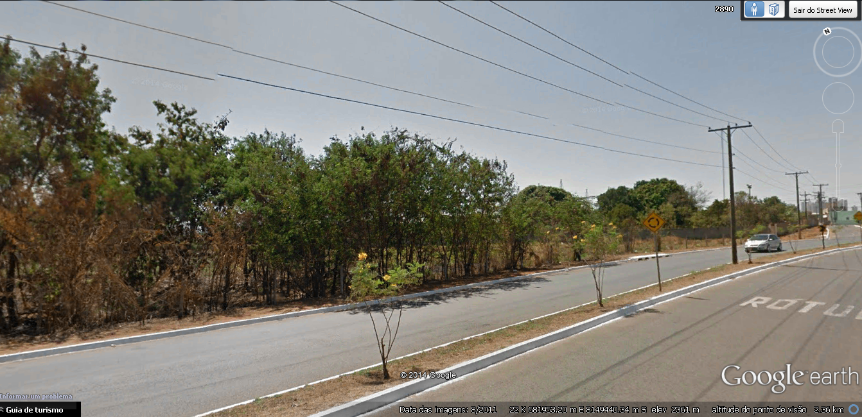
AV. GUARAPARI
10/24

Slide 28
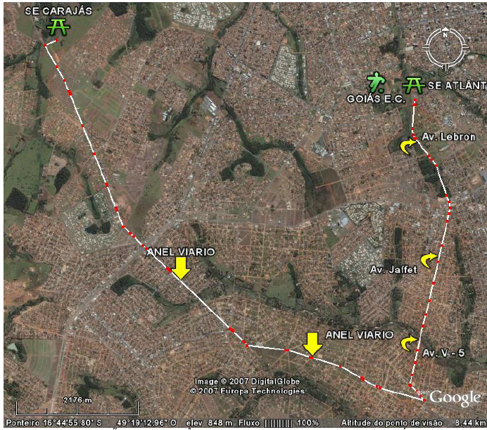
Traçado - Opção II
11/24

Slide 29
12/24
Restrições do Traçado da Opção II
Mudança do ponto ótimo de seccionamento;
SE Atlântico não possui configuração para flexibilização operativa para a instalação de 3 vãos necessários para atender o planejamento;
O trajeto passa pela Avenida Leblon e Canteiro central da Avenida Jafet, local onde já se localiza a LT 138 kV Anhanguera - Atlântico
O trajeto passa pelo canteiro central do Anel Viário, local onde já se localiza a LT 2 x 230 kV Anhanguera - Carajás

Slide 30
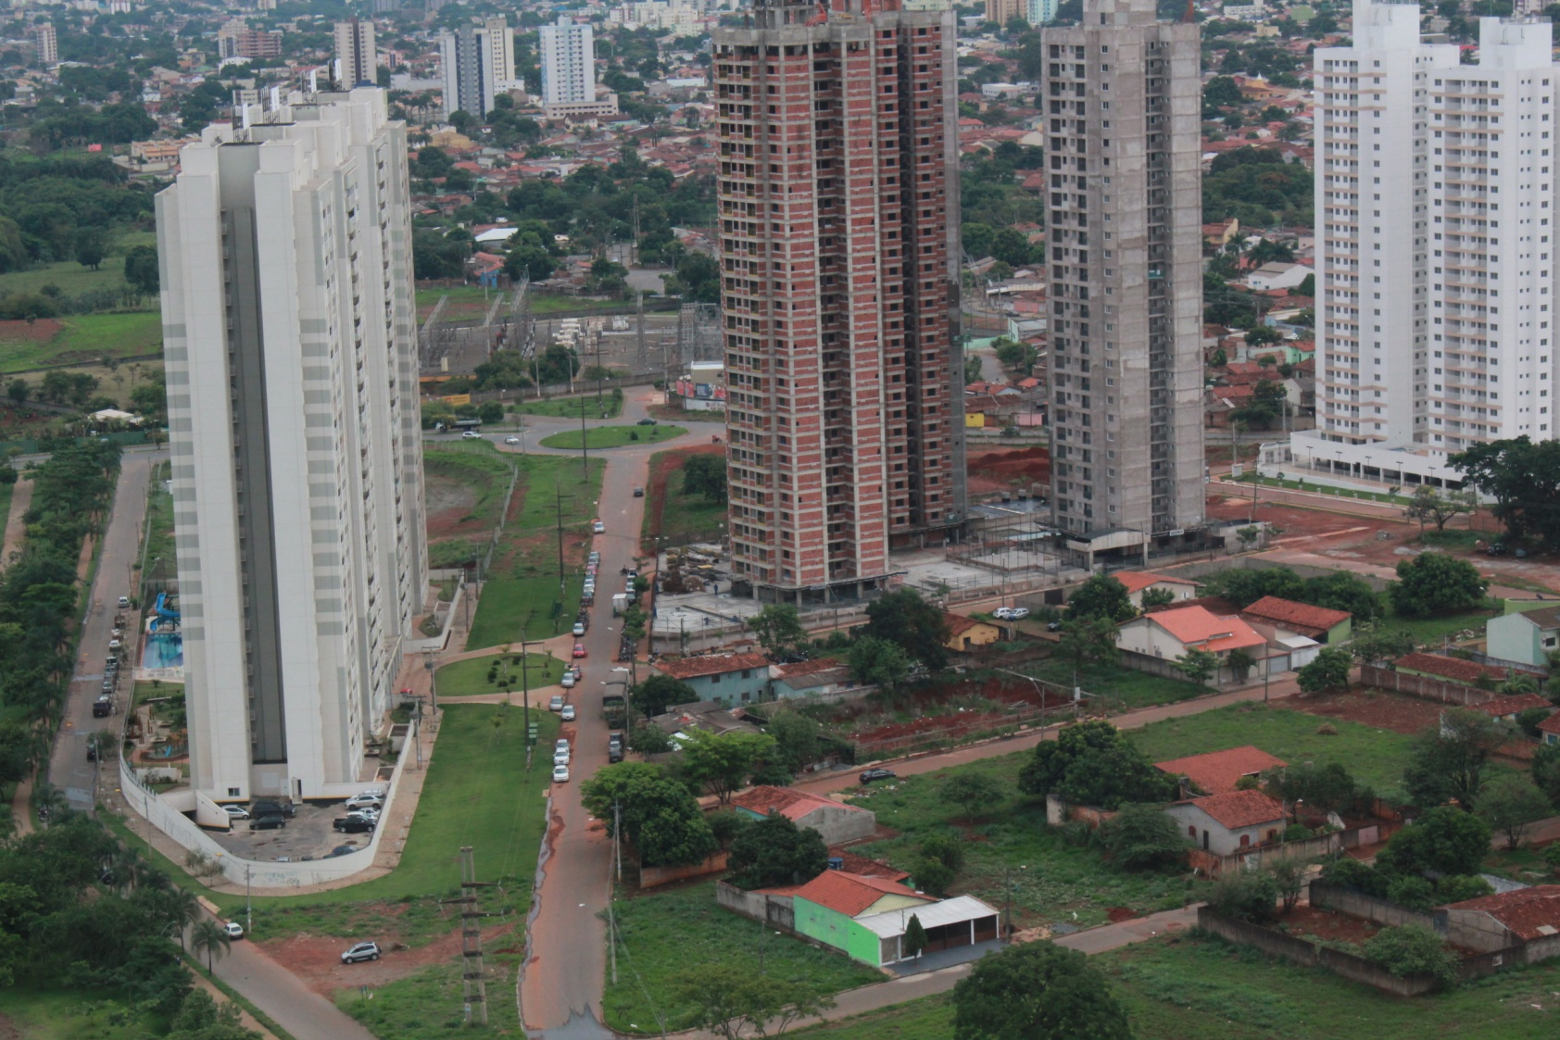
AV. LEBLON
13/24

Slide 31
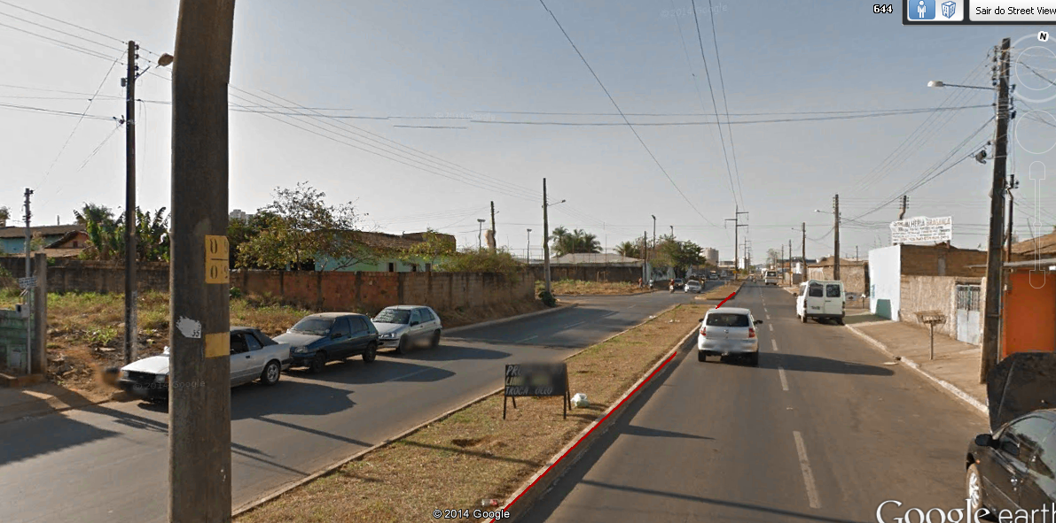
AV. JAFET
14/24

Slide 32
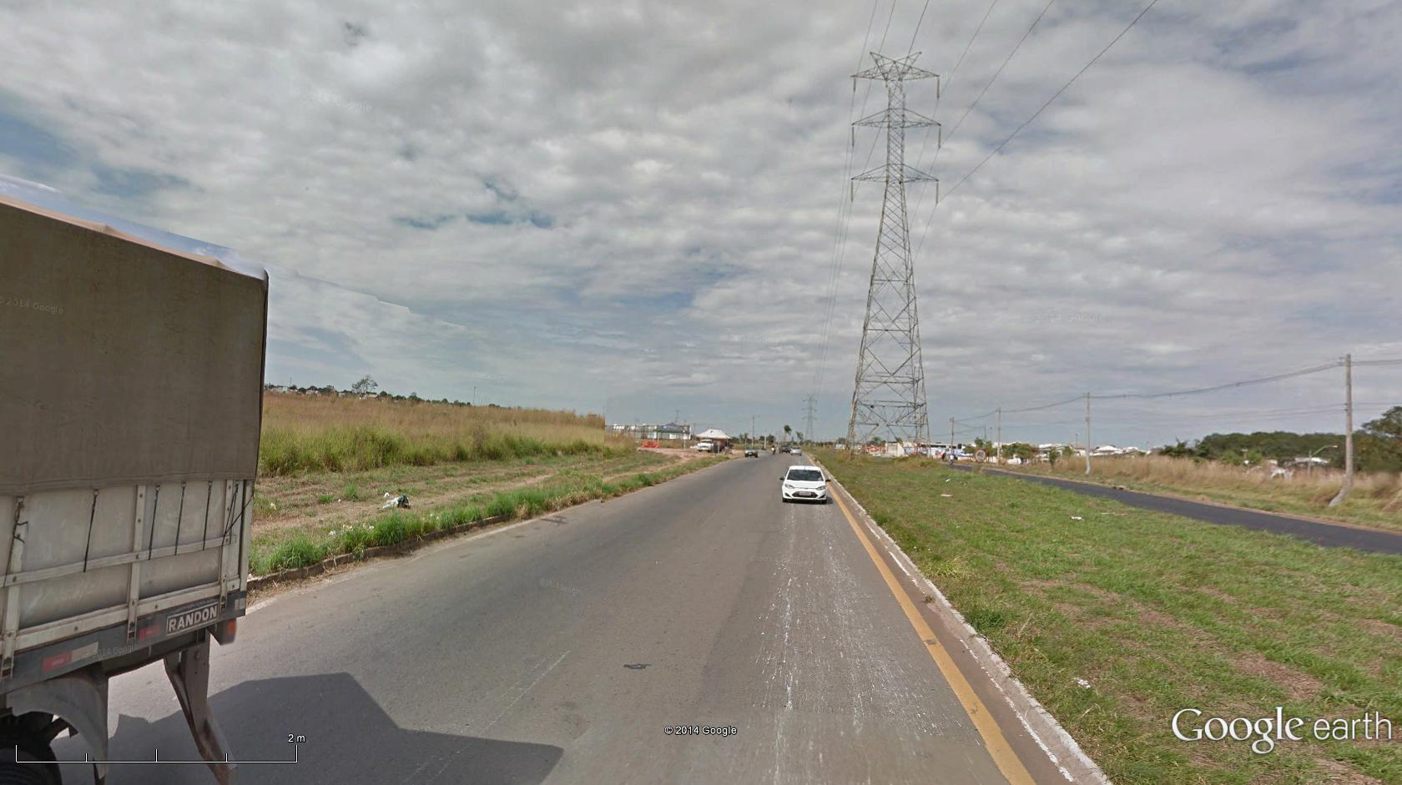
ANEL VIÁRIO
15/24
6/21

Slide 33
Traçado - Opção III
16/24

Slide 34
17/24
Restrições do Traçado da Opção III
Mudança do ponto ótimo de seccionamento;
SE Atlântico não possui configuração para flexibilização operativa para a instalação de 3 vãos necessários para atender o planejamento;
O trajeto atravessa em grande parte Àreas de Preservação Permanente bem como as áreas destinadas ao parque linear Macambira – Anicuns.

Slide 35
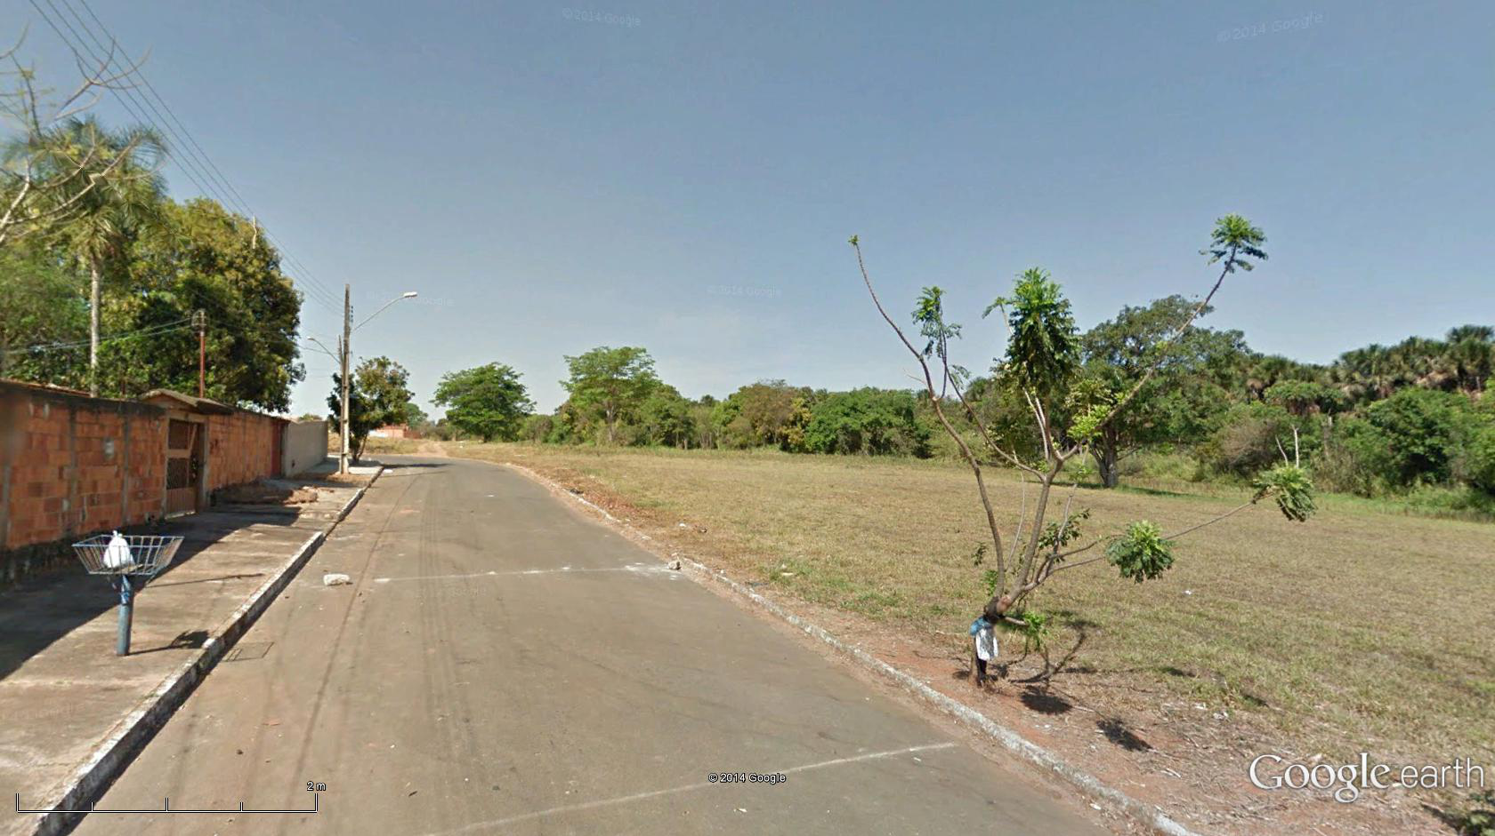
Parque Macambira – Anicuns Visão Pela Rua F-07 (Setor Faiçalville)
18/24

Slide 36
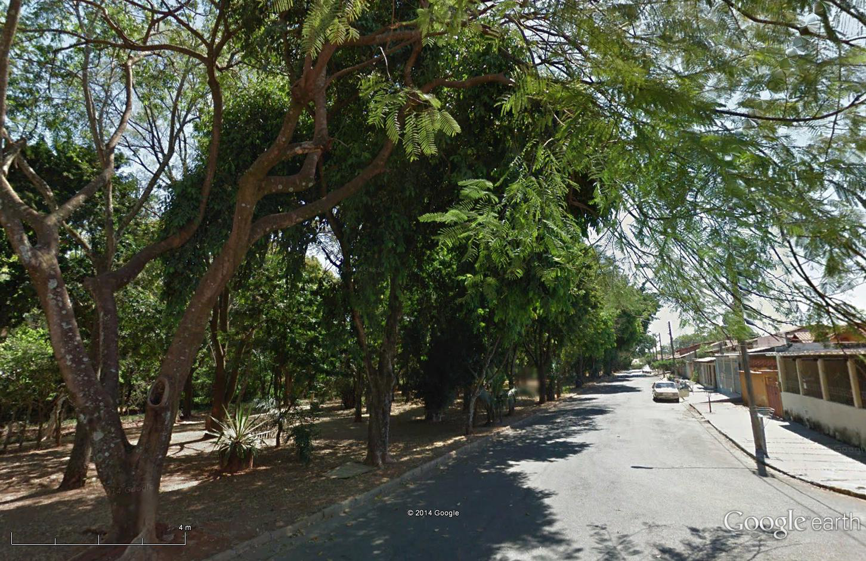
APP do Córrego Macambira
Visão Pela Avenida Macambira(St. Cachoeira Dourada)
19/24

Slide 37
20/24
Escolha do Traçado
Entre as opções analisadas foram utilizados critérios de avaliação característicos dos meios físico, biótico, socioeconômico que indicaram dois dos traçados que melhor expressam a viabilidade ambiental do empreendimento, IA e IB.

Slide 38
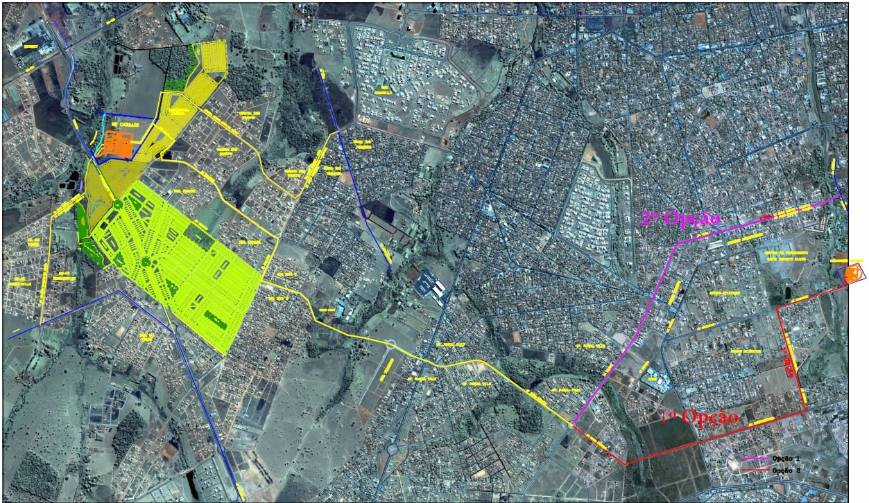
Imagem com as Opções 1 e 2
21/22
Detalhes do caminhamento

Slide 39
22/24
Escolha do Traçado
As diferenças entre os traçados I-A e I-B referem-se ao trecho inicial, que na opção 1(I-B) , vai do seccionamento da LT 138 kV Atlântico – Campinas, seguindo pela Av. Contorno Sul, até à rótula onde a Av. Nadra Bufaiçal se encontra com a Av. Madrid,
Já na opção 2 (I-A) sai da SE Atlântico seguindo pela Av. Guarujá, passando pelas Avenidas Copacabana, Guarapari e Independência, até o início do trecho comum dos dois traçados.
O fator decisivo para definição do traçado foi a necessidade de integração da SE Carajás através do seccionamento da LT 138 kV Atlântico-Campinas visando dar maior confiabilidade ao Sistema.

Slide 40
23/24
2- Escolha do Traçado
Opção Escolhida: Traçado I-B
Caminhamento da LT - Extensão total: 8,768 km
82,05 % Canteiro Central de avenidas – 7.194,85 m
13,86% Terrenos Particulares – 1.215,23 m
4,09% Calçada da Rua Francisco de Faria – 358,38 m

Slide 41
24/24
2- Escolha do Traçado – Importante destacar
Para a escolha do traçado da LT 2 x 138 kV Carajás – (Atlântico – Campinas), a CELG D teve o cuidado de locar a maior parte da linha de subtransmissão em canteiros centrais de avenidas, visto esta ser a solução menos impactante para a comunidade e mais sustentável.
O traçado escolhido para a linha foi implantado totalmente em áreas urbanas que já sofreram fortes influências em suas condições naturais decorrentes da interação com a espécie humana.

Slide 42
3- Avaliação do Empreendimento pelo Ministério Público do Estado de Goiás - 1/6
Na data de 11/04/2012, o Ministério Público do Estado de Goiás, 81ª Promotoria de Justiça, representado pelo Promotor Marcelo Fernandes de Melo, instaurou um inquérito civil público, tendo como investigado a CELG D e, como objeto, a degradação ambiental.
Na data de 26/08/2013, a 81ª Promotoria de Justiça de Goiânia, emitiu a Promoção de Arquivamento nº 044/2013 e, portanto, autorizou a continuidade da implantação do empreendimento.

Slide 43
3- Avaliação do Empreendimento pelo Ministério Público do Estado de Goiás – 2/6
Em 02/09/2014 o Ministério Público do Estado de Goiás, 8ª Promotoria de Justiça de Goiânia, a partir de um abaixo-assinado dos moradores da região onde está sendo implantado o empreendimento, solicitou, através do Ofício nº 315/2014, informações acerca da instalação da linha de Alta Tensão que supostamente impactaria o Parque Macambira – Anicuns.

Slide 44
3- Avaliação do Empreendimento pelo Ministério Público do Estado de Goiás -3/6
Em 24/09/2014 o Ministério Público do Estado de Goiás, 8ª Promotoria de Justiça - Meio Ambiente e Urbanismo, representado pelo promotor Maurício Nardini, promoveu o arquivamento de nº 066/2014, fundamentado nos argumentos de que “após vistoria in loco pelo coordenador do Programa Urbano Ambiental Macambira Anicuns (PUAMA), foi constatado que as obras da rede de alta tensão não interferem com as obras do Parque.’’

Slide 45
3- Avaliação do Empreendimento pelo Ministério Público do Estado de Goiás – 4/6
Em 26/11/2014 foi proposta Ação Civil Pública objetivando a suspensão das obras de instalação da linha, face a possibilidade de sua inadequação a realidade ambiental e urbanística. Após concluída a análise da documentação técnica, os quais embasam o licenciamento ambiental da obra, o MP considerou necessária adequação nos projetos.
Assim, em 19/05/2015 a CELG D e Prefeitura de Goiânia assinaram com o Ministério Público do Estado de Goiás o Termo de Ajuste de Conduta – TAC para compensações urbanísticas nos bairros em torno da LT 2 x 138 kV Carajás – (Atlântico – Campinas), visando resguardar os interesses coletivos.

Slide 46
3- Avaliação do Empreendimento pelo Ministério Público do Estado de Goiás – 5/6
Em 24/11/2015 a 7ª Promotoria de Justiça de Goiânia, através da Notificação 087/2015 – 7ª PJ, informa da decisão de revogação do referido TAC com o requerimento de prosseguir com a Ação Civil Pública nº 201404401827, alegando descumprimento pela CELG D de cláusulas do TAC, ao não apresentar o Alvará de Autorização para obra em via pública e a Licença de Instalação.

Slide 47
3- Avaliação do Empreendimento pelo Ministério Público do Estado de Goiás – 6/6
Cabe destacar que até a presente data, o Alvará de Autorização não foi liberado pela Prefeitura de Goiânia, embora a CELG D tenha apresentado toda documentação exigida para concessão daquele documento.
Destaca-se também que a AMMA suspendeu a Licença de Instalação temporariamente, o que caracteriza uma conclusão precipitada do MP quando afirma que a obra está desprovida de Licença de Instalação.

Slide 48
4- Decisões Judiciais referente ao empreendimento – 1/2
Em 09/10/2012, o Desembargador Rogério Arédio Ferreira, através do processo judicial nº 201291709630, autorizou a CELG D a dar prosseguimento ao programa de instalação da LT 2 x 138 kV Carajás – (Atlântico – Campinas) no município de Goiânia, observadas todas as normas de preservação e compensação do meio ambiente impostas pelas respectivas licenças. Frisou ainda que a “Grande Goiânia” encontra-se com déficit energético há muitos anos, sendo imprescindível os serviços de expansão da rede e de investimentos, sob pena de um grande colapso no sistema de energia da capital.”

Slide 49
4- Decisões Judiciais referente ao empreendimento -2/2
Em 06/11/2014, o Desembargador Zacarias Neves Coelho, através do Processo Judicial nº 201494025396, autorizou a CELG D a dar prosseguimento ao programa de instalação da LT 2 x 138 kV Carajás – (Atlântico – Campinas), no município de Goiânia. Salientou que “uma nova paralisação das obras, cujo projeto remonta a 2008, certamente causará grandes prejuízos de ordem financeira a empresa agravante, sem falar na população goianiense, que notoriamente sofre com a crise energética enfrentada pelo Município e depende de obras com a que ora se referenda para que haja uma efetiva melhora no sistema de distribuição de energia elétrica”.

Slide 50
5 - Faixa de Segurança da LT -1/11
A Faixa de Segurança da LT foi calculada conforme item 12 da NBR 5422/1985 – Projeto de Linhas Aéreas de Transmissão de Energia Elétrica.
Em todo o percurso, com exceção da Rua Francisco de Faria, a Faixa de Segurança é de 11 metros, sendo 5,5 metros para cada lado do eixo da LT.
A linha foi concebida de forma a reduzir a largura da faixa, de modo a ter o menor impacto sobre a urbanização e a segurança das pessoas. Essa redução foi possível devido a:

Slide 51
5 - Faixa de Segurança da LT -2/11
“Em áreas urbanas, soluções técnicas mais elaboradas permitem a instalação de linhas em faixas mais estreitas, mediante a adoção de compactação de fases e de circuitos, bem como, a utilização de sistemas de aterramento não convencionais. As soluções devem ser estudadas caso a caso, de forma a conciliar a largura da faixa com os requisitos operativos e de segurança requeridos.” (Especificação Técnica CELG D - LTP-AA1.039 –Limitação do Uso da Faixa de Linhas de Subtransmissão e Transmissão – 69,138 e 230 kV).
Soluções técnicas adotadas para esta LT:

Slide 52
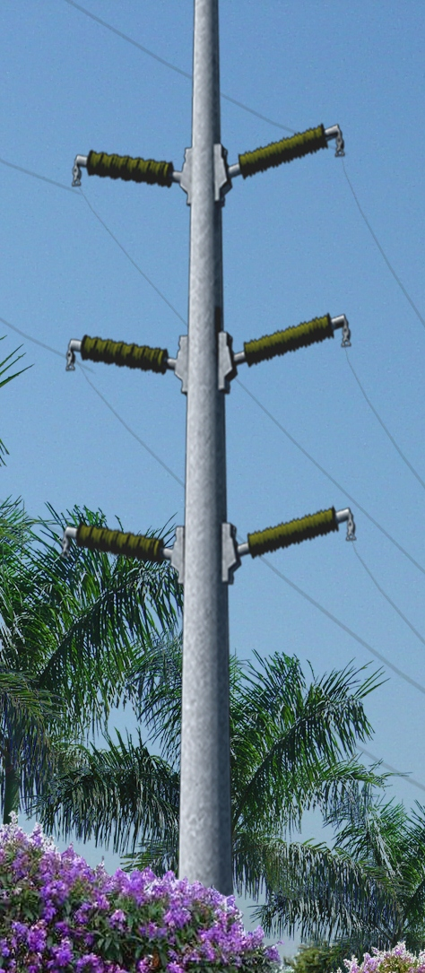
5 - Faixa de Segurança da LT -3/11
i- Utilização de isoladores Tipo Line Post -
Este tipo de isolador possui função dupla:
sustentação dos cabos
isolação elétrica da linha
Além disso, o isolador, que é fixado na estrutura, reduz o balanço do cabo, que é limitado à movimentação do grampo de suspensão.

Slide 53
5 - Faixa de Segurança da LT -4/11
ii- Redução do Vão Médio da LT
A linha foi projetada para um Vão Médio de apenas 100 metros, sendo que em toda a linha, o maior vão é de 131,39 metros (transposição do Córrego Cascavel).
A redução do tamanho dos vãos possibilita um menor balanço dos cabos e, consequentemente, a redução da faixa de segurança da LT.

Slide 54
5 - Faixa de Segurança da LT na Rua Francisco de Faria-5/11
A Faixa de Segurança da LT na Rua Francisco de Faria possui 7,10 metros, sendo 4 metros, voltados para o lado da rua e, 3,10 metros voltados para a calçada. A extensão da LT no calçamento desta rua é de apenas 358,38 metros. Conforme detalhe esquemático apresentado a seguir:

Slide 55
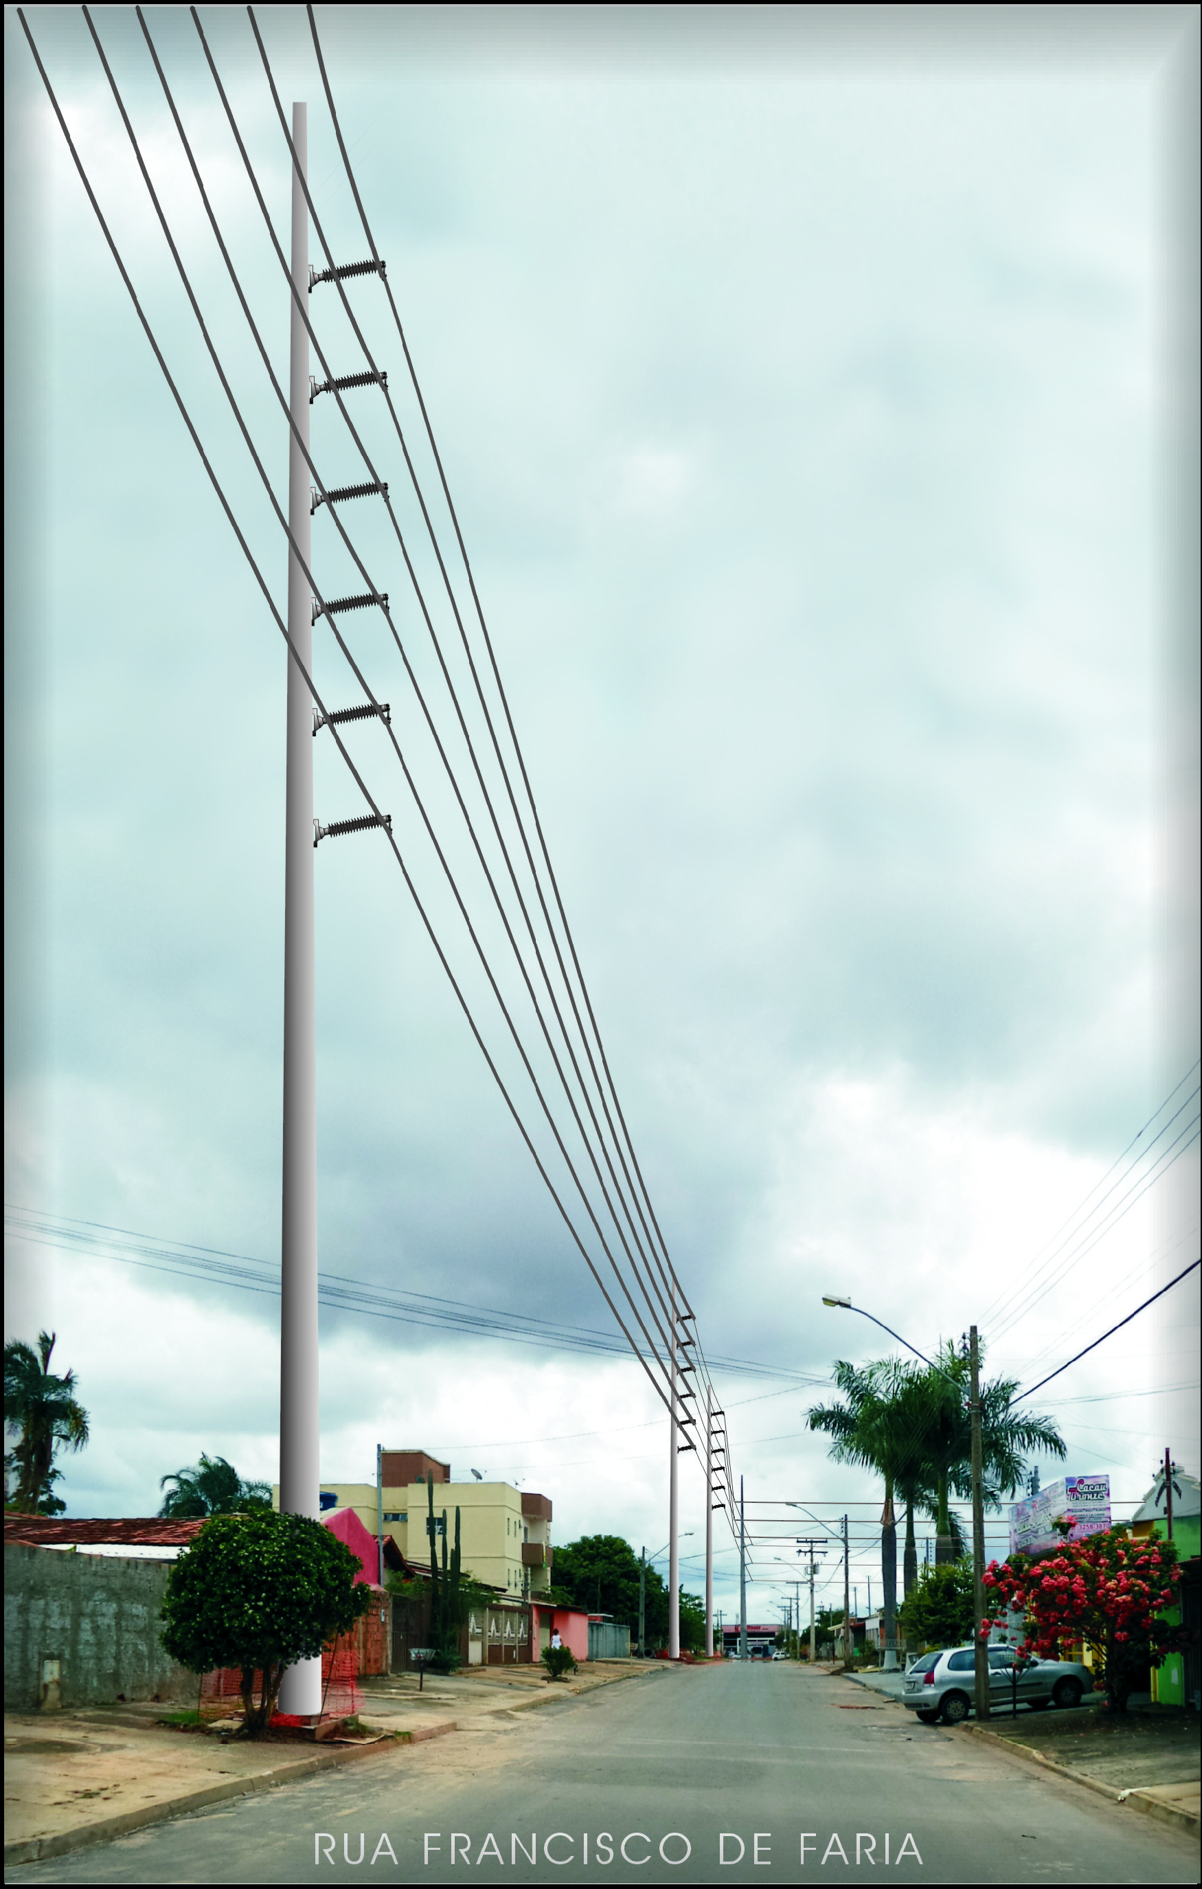
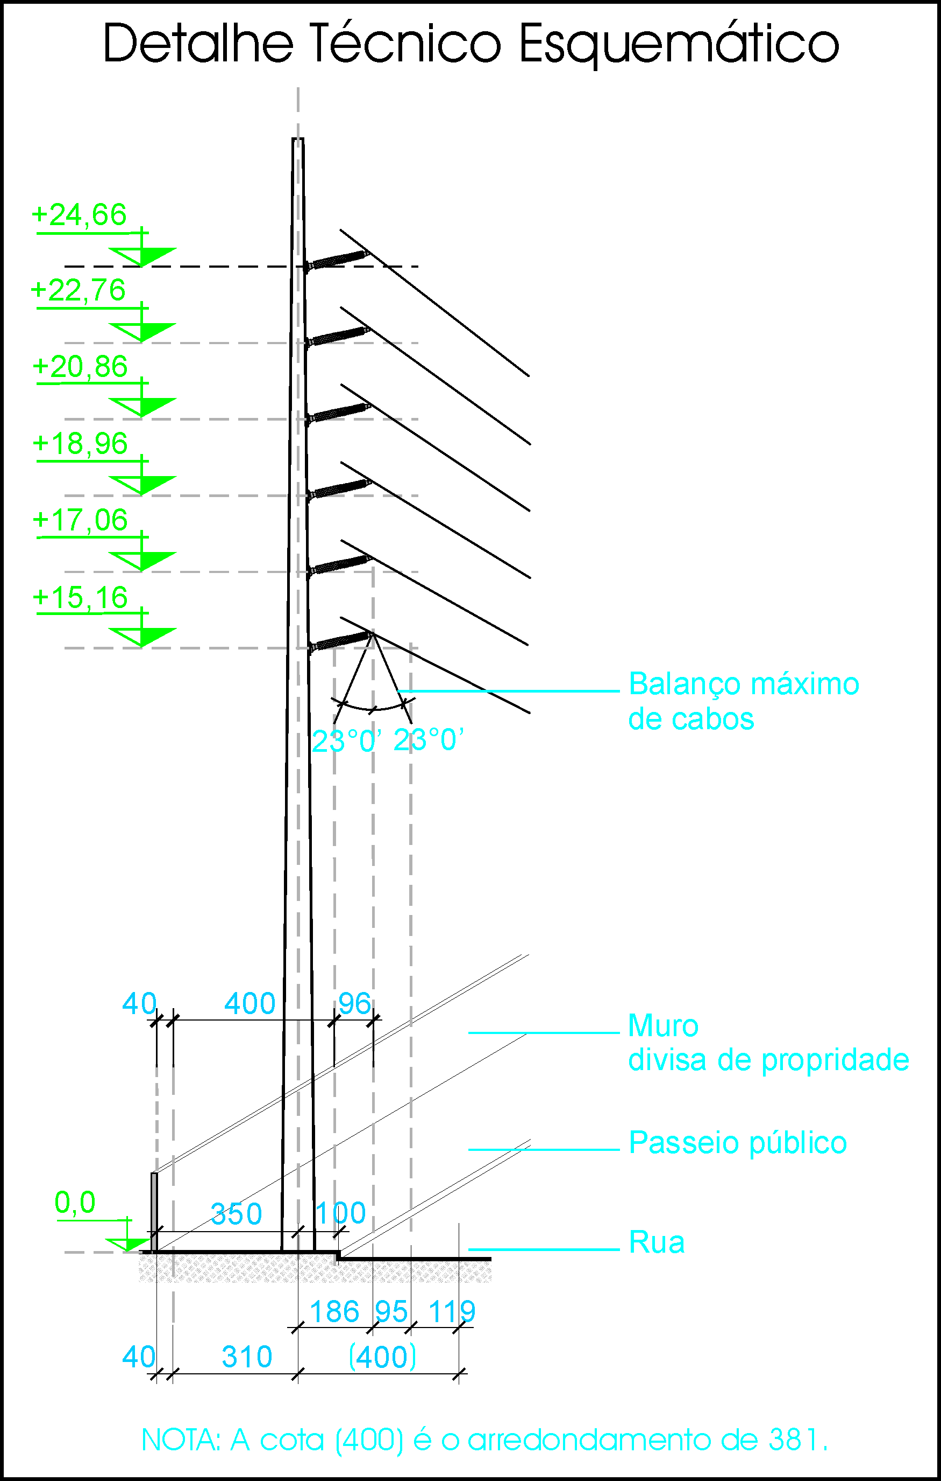
Maquete Eletrônica e Detalhe Técnico
6/11

Slide 56
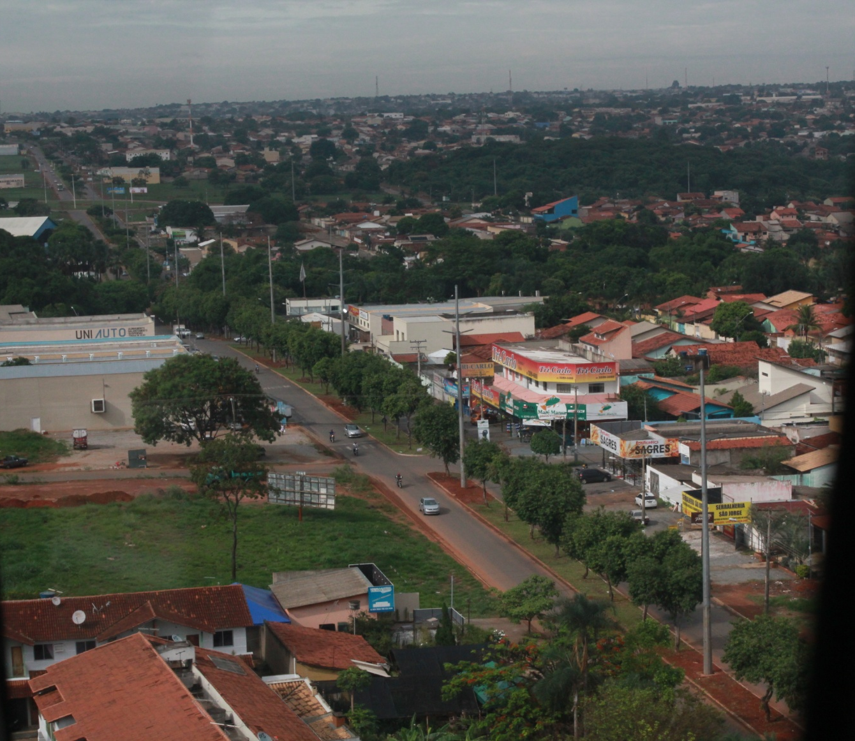
– Faixa de Segurança da LT – 7/11
Estruturas Implantadas na Avenida Madrid

Slide 57
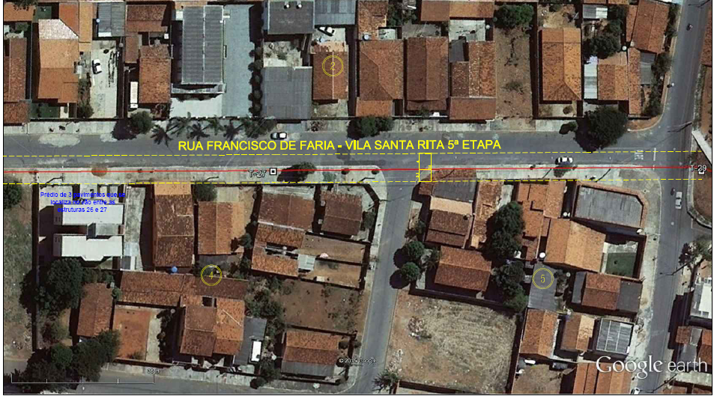
5 – Faixa de segurança da LT – Imagem de Satélite -8/11

Slide 58
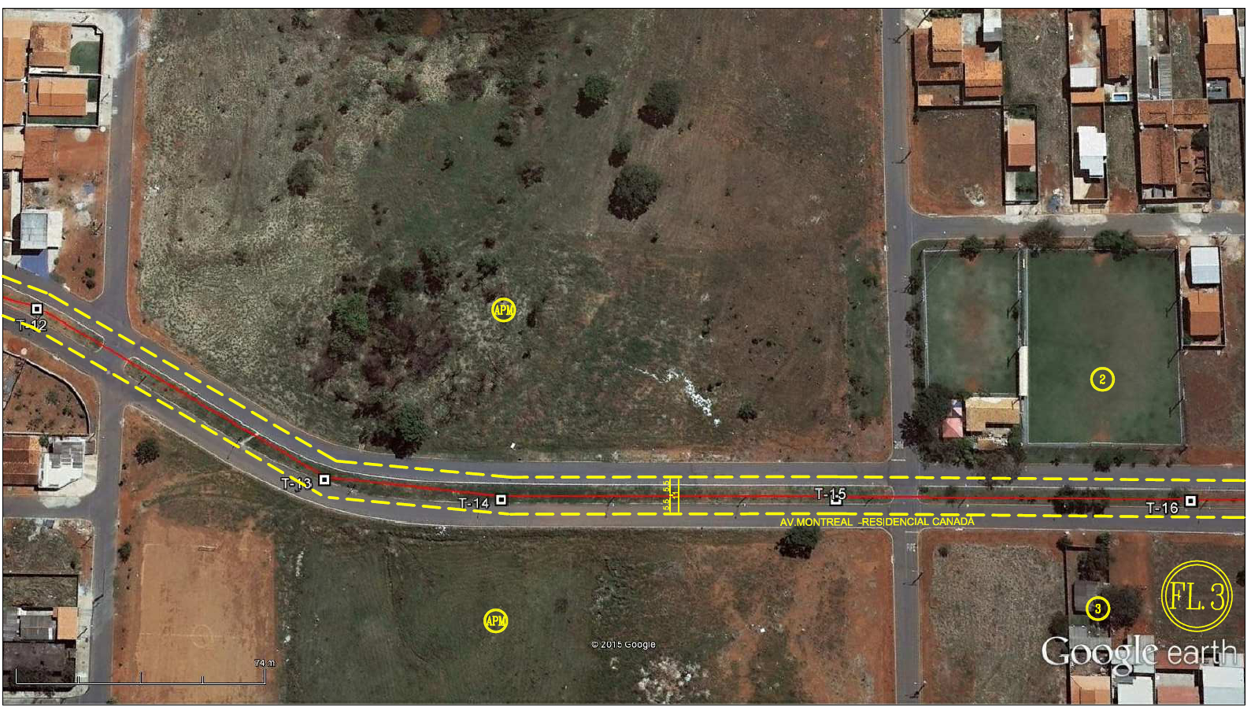
5 – Faixa de segurança da LT – Imagem de Satélite -9/11

Slide 59
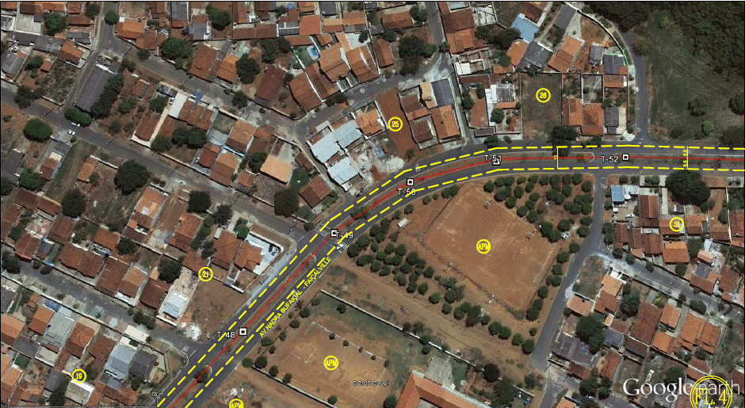
5 – Faixa de segurança da LT – Imagem de Satélite -10/11

Slide 60
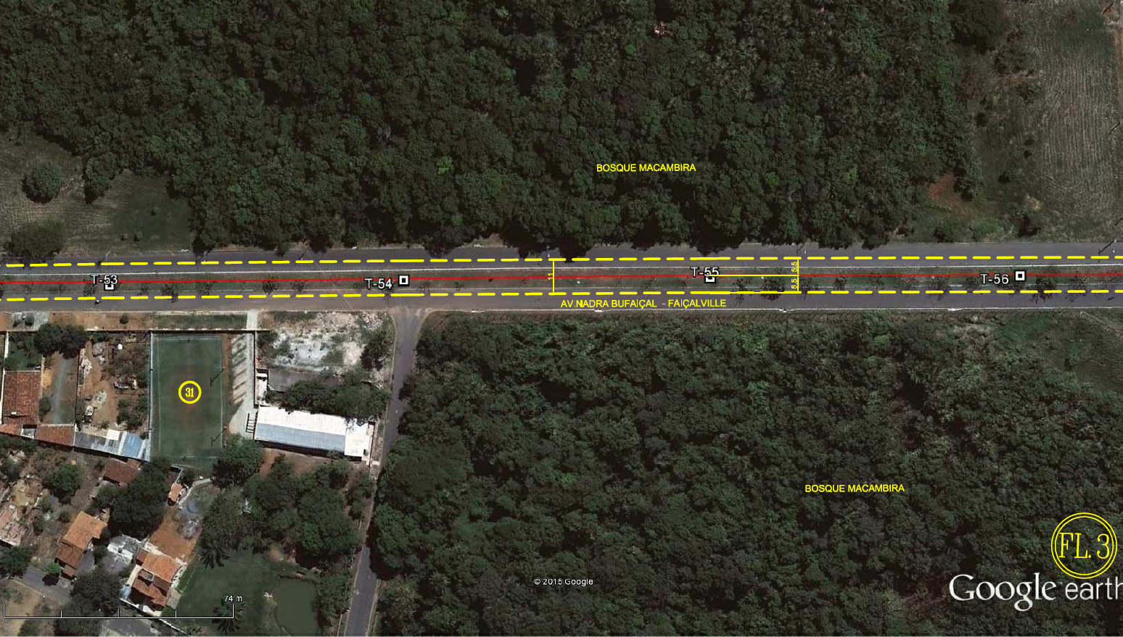
5 – Faixa de segurança da LT – Imagem de Satélite -11/11

Slide 61
6 – Cuidados Adicionais para Implantação da LT- 1/2
Utilização de estruturas cônicas de aço
Este tipo de estrutura permite uma menor projeção no solo e menor impacto visual. A seção cônica da base da estrutura engastada ao solo ocupa somente um espaço de 72,8 cm de diâmetro.
O ponto crítico dos cabos (menor altura em relação ao solo), é de 10 metros, em toda a LT, enquanto a NBR 5422 exige somente 6,49 metros para locais acessíveis a pedestres e 8,49 metros para cruzamentos com ruas e avenidas.
a forma geométrica da estrutura elimina a possibilidade de escalada pelas crianças e adultos com problemas emocionais.

Slide 62
6 – Cuidados Adicionais para Implantação da LT – 2/2
Utilização de Sistema de Aterramento Especial
Complementando o sistema de aterramento enterrado ao solo, será executada uma laje no entorno da estrutura, composta de uma camada asfáltica e outra de concreto, revestida de ladrilho hidráulico, de forma a manter os níveis de tensão de passo e tensão de toque nos limites aceitáveis para a segurança de seres humanos.

Slide 63
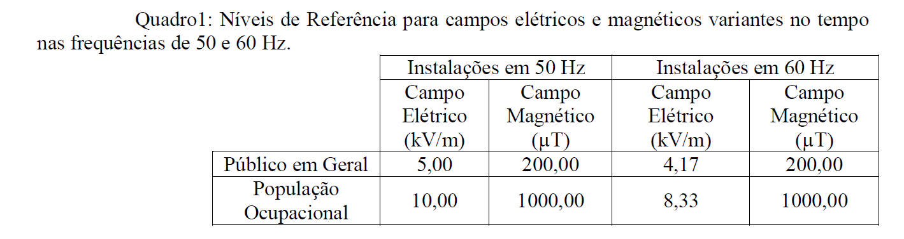
7- Interferências do Campo Elétrico e Magnético -1/3
Campo Elétrico
O valor máximo para o campo elétrico da linha (LT) é igual a 1,6 kV/m.
Valor 2,6 vezes menor que o nível de referência para o Público em Geral (4,17 kV/m), conforme apresentado no Quadro 1 – RN ANEEL nº 398/2010 revisada pela RN ANEEL nº 616 – Julho/2014.

Slide 64
7- Interferências dos Campos Elétrico e Magnético-2/3
Campo Magnético
o valor máximo para o campo magnético da linha (LT) é igual a 19µT.
Valor 10,5 vezes menor que o nível de referência para o Público em Geral (200 µT), conforme apresentado no Quadro 1 – RN ANEEL 398/2010 revisada pela RN ANEEL 616 – Julho/2014.

Slide 65
7- Interferências dos Campos Elétrico e Magnético-3/3
Os resultados dos valores de Campo Elétrico e Magnético foram criteriosamente estudados e validados pelo renomado Centro de Pesquisas em Energia Elétrica – CEPEL através do Relatório CEPEL DLE nº 33161/14

Slide 66
8 – Necessidade da realização de audiência pública
A realização da Audiência Pública encontra-se abordada em inúmeras citações da legislação ambiental em vigor e vale destacar que se aplica invariavelmente aos processos submetidos ao EIA/RIMA, e raro, aos outros instrumentos de licenciamento.
A Resolução CONAMA 001/86 que define os licenciamentos ambientais em seu artigo 2º, diz: “Dependerá de elaboração de estudo de impacto ambiental e respectivo relatório de impacto ambiental - RIMA, a serem submetidos à aprovação do órgão estadual competente, e do IBAMA em caráter supletivo, o licenciamento de atividades modificadoras do meio ambiente, tais como:
VI - Linhas de transmissão de energia elétrica, acima de 230KV;”
Conclui-se portanto que não existe exigência legal para o empreendimento em tela.

Slide 67
9 – Suspensão Temporária da Licença Ambiental
Na data de 22/10/2015, a AMMA – Agência Municipal do Meio Ambiente, através da Notificação nº 142775, dá ciência a CELG D do conteúdo do Relatório Técnico nº 660/2015 GERLQA, do Parecer Jurídico nº 079/2015 e que a Licença Ambiental da LT 2x 138 kV Carajás - (Atlântico – Campinas) está suspensa, devendo ser paralisadas as atividades em caráter preventivo, até nova manifestação da Agência.

Slide 68
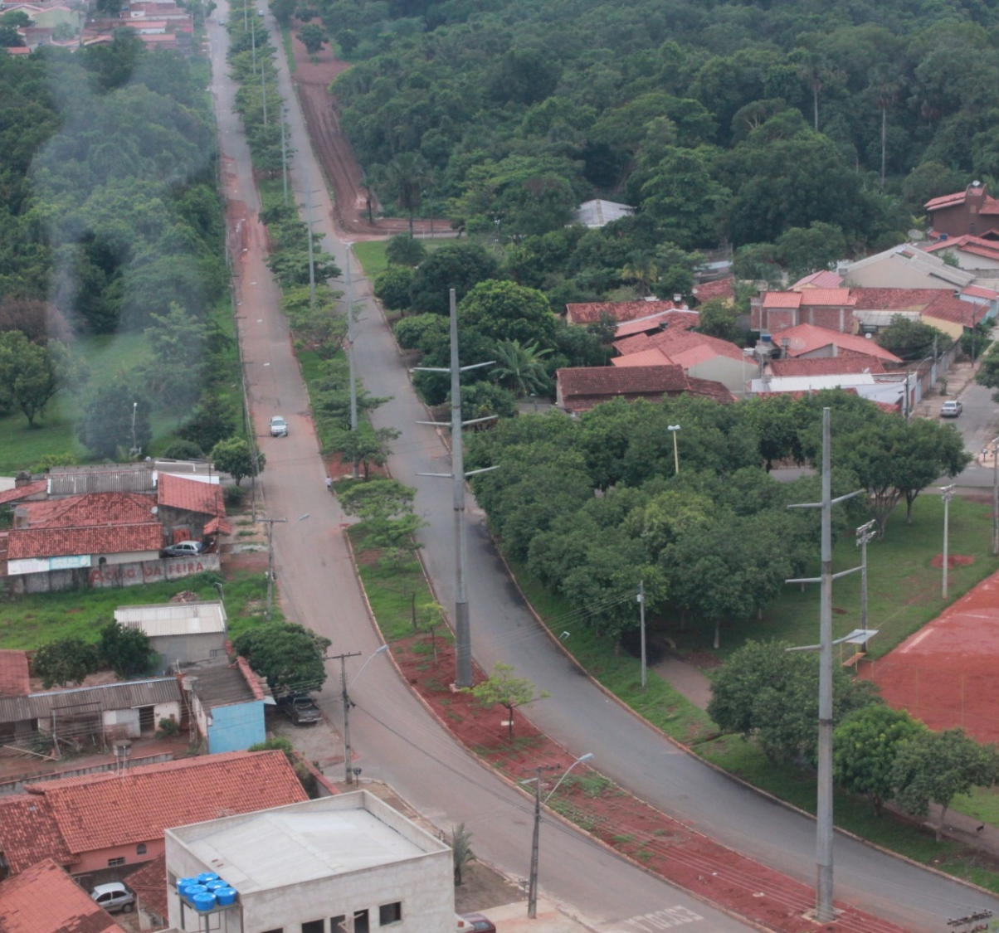
10 – Estágio Atual da Obra – 1/2
Estruturas Içadas – 72%
Fundações Concluídas – 91%
Fundações não Concluídas – 5%
Fundações não Iniciadas – 4%

Slide 69
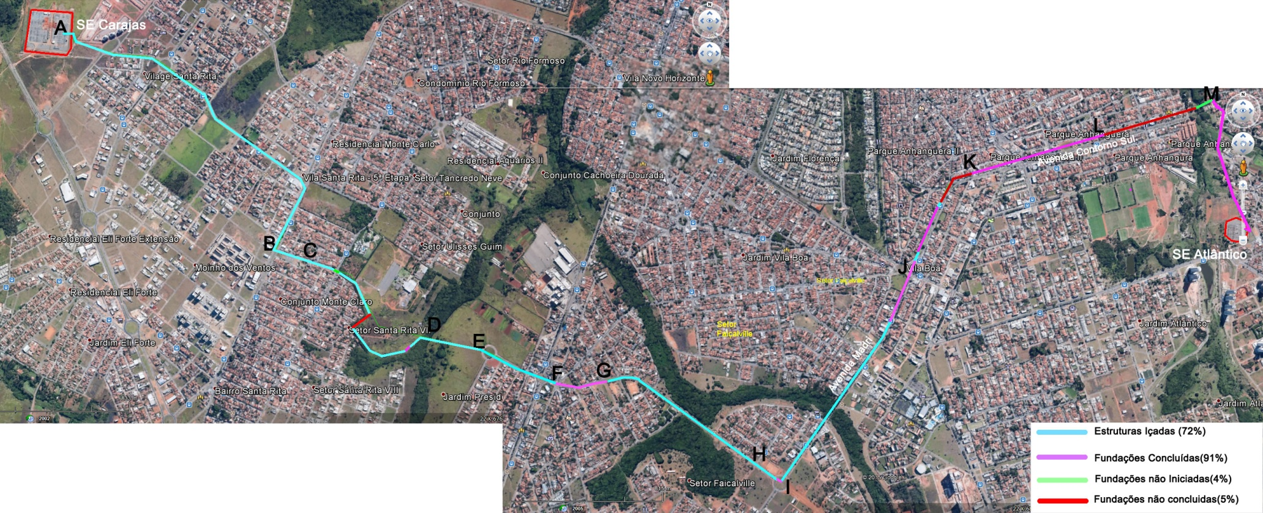
10 – Estágio Atual da Obra -2/2

